Slide 1
DÉVELOPPEMENT D’APPLICATIONS WEB
I. INTRODUCTION
Centre Universitaire de Mila
Préparé par: Dr. Nardjes BOUCHEMAL

Slide 2
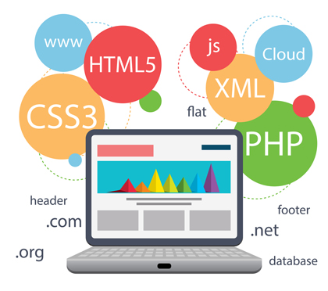
Objectifs de ce module
Connaitre les principales techniques du Web.
Se familiariser avec les langages du Web statiques.
Connaitre un langage pour la programmation web.
S’initier au développement des services web.
Présenter une étude de cas.

Slide 3
Plan du cours
Introduction au Web (Internet, Web, applications web, protocole http)
Langages du Web statiques (HTML, CSS, Javascript)
Langages du Web dynamiques (PHP, MySQL)
Langage de balisage XML.
Services web.
Etude de cas.

Slide 4
  C’est quoi un réseau informatique ?
POUR
Echanger les données,
Coopérer
Partager les ressources (imprimantes, bases de données, …).

Slide 5
  C’est quoi un réseau informatique ?
Un réseau informatique
Un ensemble d’ordinateurs
Connectés entres eux
A l’aide de divers supports de communication

Slide 6
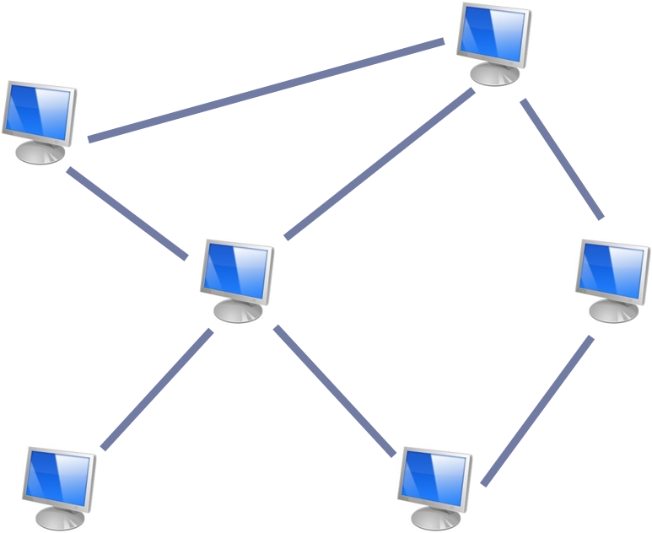
réseaux informatiques

Slide 7
But de réseaux
Un réseau informatique peut servir à plusieurs buts distincts :
Le partage de ressources (imprimantes, fichiers, connexion à internet, etc.)
La communication entre personnes (courrier électronique, discussion en direct, etc.)
La communication entre processus (entre des ordinateurs industriels par exemple)
Travaux collaboratifs, jeux vidéo multi-joueurs, …

Slide 8
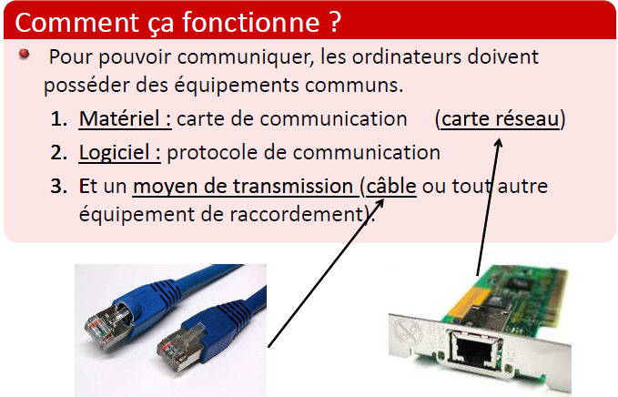

Slide 9
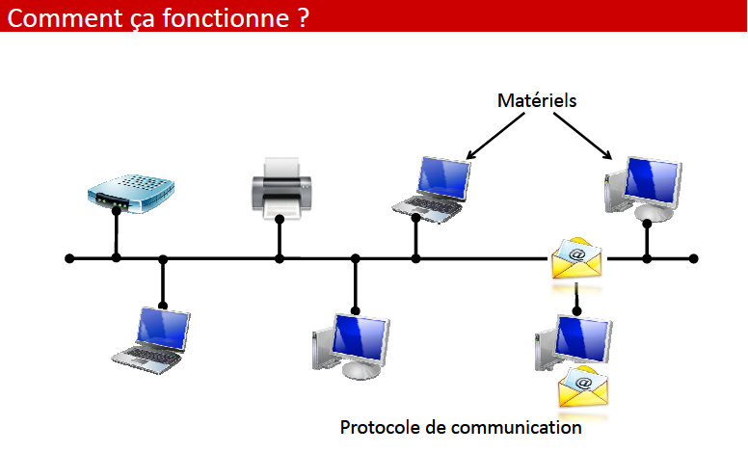

Slide 10
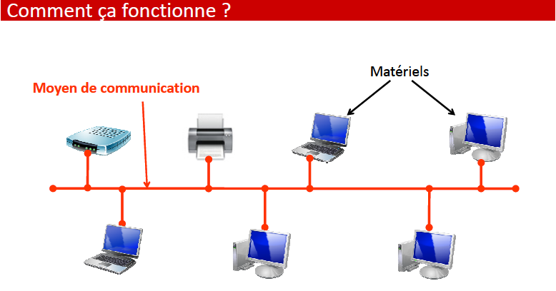

Slide 11
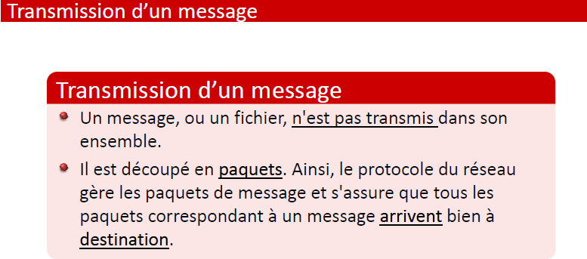

Slide 12
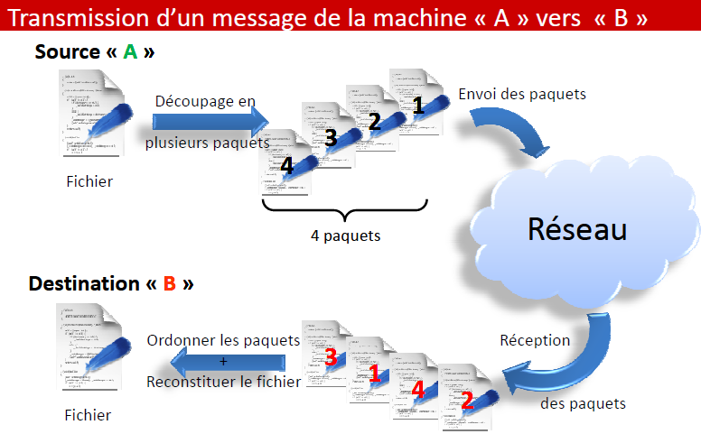

Slide 13
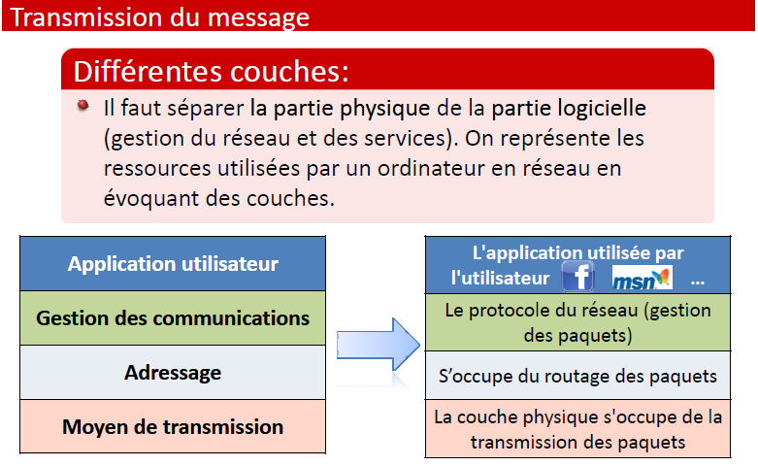

Slide 14
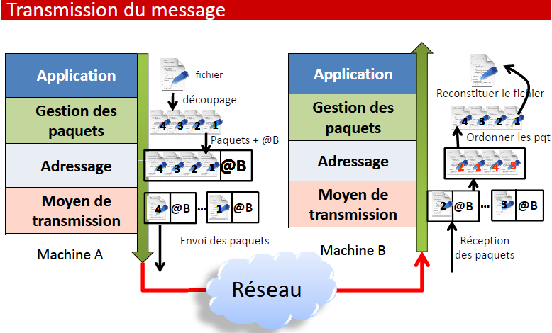

Slide 15
  Les supports de communication
Les supports de communication permettent de construire les liens entre les ordinateurs du réseau. Formés souvent de fils ou câbles conducteurs (câble coaxial – câble Rj45 – fibre optique - …). Il est aussi possible d’utiliser le canal radio comme support de transmission.

Slide 16
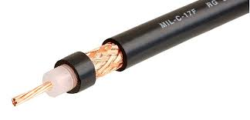
Cable coaxiale

Slide 17
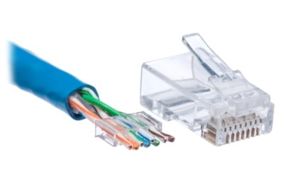
Le RJ45

Slide 18
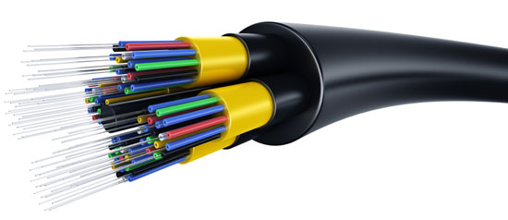
Fibre Optique

Slide 19
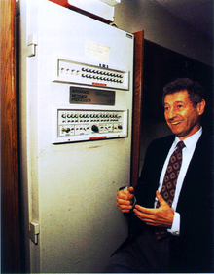
Premier routeur Arpanet

Slide 20
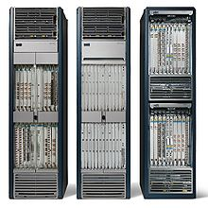
Routeurs Cisco

Slide 21
La table de routage
La table de routage est une table de correspondance qui permet de trouver la destination à suivre pour atteindre un réseau ou un ordinateur dans un internet :
    Réseau 1 Route X
    Réseau 2 Route Y
    Réseau 3 Route Z
    Réseau 4 Route …
    … …
Chaque routeur maintient une table de routage pour acheminer les messages.

Slide 22
L’adressage Internet
La communication sur Internet est réalisée du protocole IP (Internet Protocol).
Des adresses numériques (adresses IP) composées de 32 chiffres binaires (4 octets) sont utilisées pour adresser les noeuds du réseau.
Chaque noeud du réseau Internet est identifié par une adresse unique:
l’adresse IP du noeud.

Slide 23
L’adressage Internet
Sans l’adresse IP d’un ordinateur il ne sera pas possible de communiquer avec lui.
C'est l'ICANN (Internet Corporation for Assigned Names and Numbers) qui est chargée de la gestion des adresses IP.

Slide 24

Adresses IP
La plage des adresses IP va donc de:
Pour simplifier la manipulation des adresses IP on les divise sur 4: 1 octets x 4 (séparés avec des points : 122.35.26.33) et on lit chaque octet au décimal et les deux adresses précédentes deviennent :
    0.0.0.0
    255.255.255.255
Chaque partie ne dépasse pas donc le nombre 255 car (11111111)2 = 25
11.235.56.66 est une adresse IP valide.
125.245.321.123 n’est pas valide

Slide 25
Adresse du réseau
Une adresse IP peut être divisée en deux parties pour donner :
  L’adresse du réseau (net id)
  L’identifiant du noeud à l’intérieur du réseau (host id)
La façon dans laquelle une adresse IP est divisée (nombre de bits laissé à chaque partie) dépend de la classe du réseau dans lequel se trouve cette adresse .

Slide 26
Internet

Slide 27
Internet : Les débuts
Le début d’Internet date des années 60 quand les chercheurs expérimentaient des réseaux d’ordinateurs à l’aide des liens téléphoniques.
En 1969, un projet de recherche (ARPANET) a été lancé par la défense américaine dans le but de réaliser un système de communication fiable entre les bases militaires.

Slide 28
Internet : Les débuts
Le réseau Internet d’aujourd’hui n’est plus celui qui a été lancé en 1969, ARPANET l’ancêtre d’Internet reliait lors de son démarrage quatre pôles seulement.
Maintenant, Internet relie des millions de machines à travers la planète.

Slide 29
Un internet, c’est quoi ?
internet : « Interconnected Networks » : des réseaux interconnectés ou un réseau de réseaux comme on dit dans la littérature française.
Ces réseaux sont interconnectés par des dispositifs appelés ‘Routeurs’.
Internet : (Notez le I en majuscule) le réseau mondial,

Slide 30
Internet et internet, une différence ?
Internet (Notez le I en majuscule) est tout simplement l’internet mondial. Le réseau mondial qui relie toute la planète. C’est une collection de réseaux et d’internet liés pour permettre la communication entre tout couple de noeuds.

Slide 31
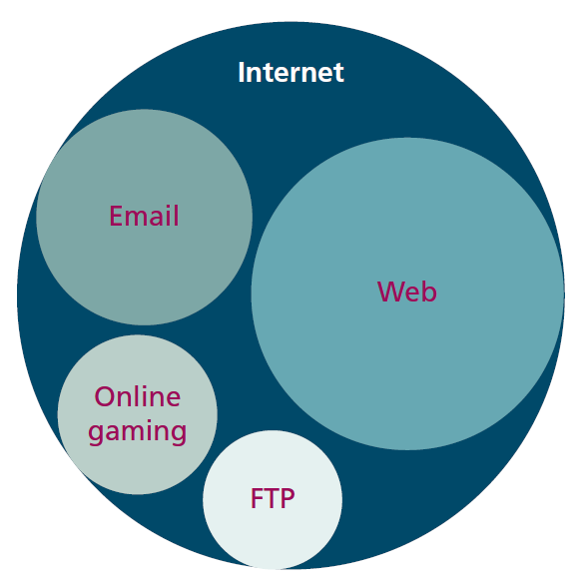
Services d’Internet
WWW
Les groupes de discussion
Radios, tv, multimédias,…
Transfert de fichiers
Recherche d’informations
Courrier électronique
Messagerie instantanée
… etc.

Slide 32

Le courrier électronique
Un des services les plus couramment utilisés d’Internet
Envoyer des messages sous forme de fichiers texte
Peut être envoyé partout dans le monde:
  Accès Internet
  Un compte sur un serveur de messagerie (POP3)
Exemple: Adresse: ferhane.benferhane@gmail.com
Différente de l’adresse d’un site Web

Slide 33

Clavardage (Tchat)
Échange instantané de messages textuels entre plusieurs ordinateurs connectés au même réseau informatique.
Conversation interactive en quasi temps-réel (contrairement au courrier électronique)
Utilisé majoritairement par les jeunes mais aussi dans un cadre professionnel
Grande variété de salons/sujets
  http://cf.chat.yahoo.com/
Echanger des messages avec des amis en ligne
  http://www.windowslive.fr/messenger/

Slide 34
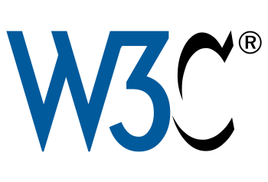
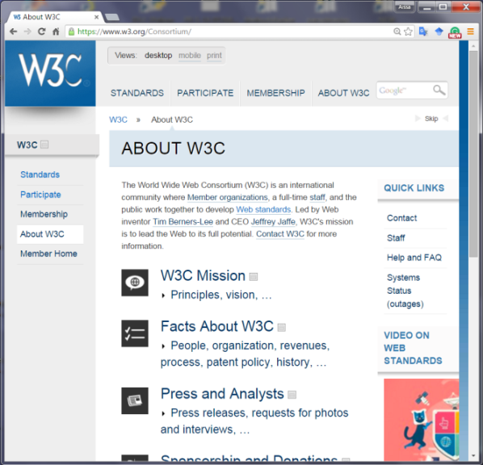
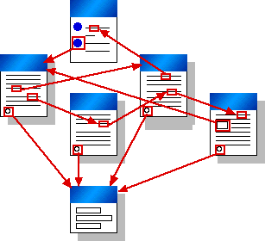
World Wide Web
Inventé par Tim Berners-Lee en 1989 qui préside aujourd'hui le World Wide Web Consortium (W3C).
Un des services offerts par le réseau Internet pour naviguer (grâce à un navigateur) et consulter des pages mises en lignes et reliées par des liens hypertextes (système hypertexte).

